Slide 1
Причини виникнення та класифікація надзвичайних ситуацій
Загальні ознаки надзвичайних ситуацій. Рівні надзвичайних ситуацій

Slide 2
Щодня у світі фіксують тисячі подій, під час яких відбувається порушення нормальних умов життя і діяльності людей (через аварії, катастрофи, стихії, епідемії, терористичні акти, збройні конфлікти тощо). Вони призводять до загибелі людей і до значних матеріальних втрат. Такі події називають надзвичайними ситуаціями.
Надзвичайна ситуація — обстановка на окремій території чи суб’єкті господарювання на ній або водному об’єкті, яка характеризується порушенням нормальних умов життєдіяльності населення, спричинена катастрофою, аварією, пожежею, стихійним лихом, епідемією, епізоотією, епіфітотією, застосуванням засобів ураження або іншою небезпечною подією, що призвела (може призвести) до виникнення загрози життю або здоров’ю населення, великої кількості загиблих і постраждалих, завдання значних матеріальних збитків, а також до неможливості проживання населення на такій території чи об’єкті, провадження на ній господарської діяльності.

Slide 3
Надзвичайні ситуації, відповідно до Кодексу цивільного захисту, класифікують:
за характером походження або причиною виникнення
ступенем поширення
розміром людських утрат та матеріальних збитків

Slide 4
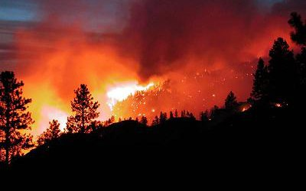
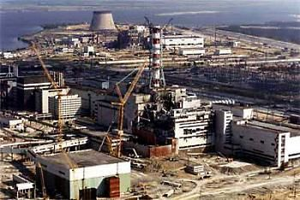
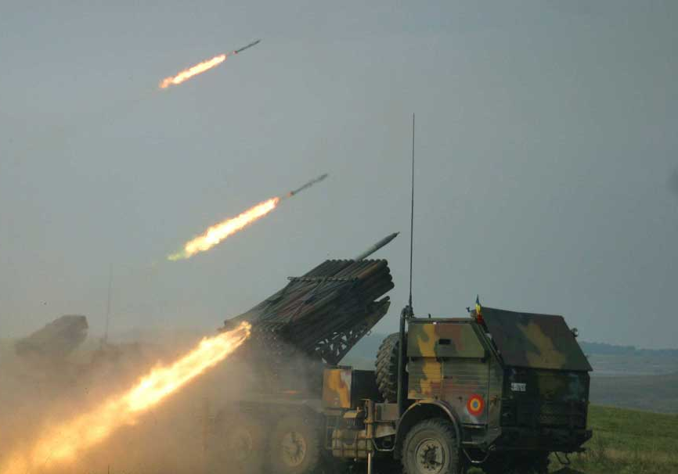
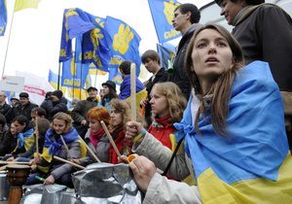
Залежно від характеру походження подій:
Техногенного характеру
Природного характеру
Воєнного характеру
Соціально-політичного характеру

Slide 5
НС техногенного характеру
транспортні аварії (катастрофи),
пожежі,
неспровоковані вибухи чи їх загроза,
аварії з викидом небезпечних хімічних, радіоактивних, біологічних речовин,
раптове руйнування споруд та будівель,
аварії на інженерних мережах і спорудах життєзабезпечення,
гідродинамічні аварії на греблях, дамбах тощо

Slide 6
НС природного характеру (стихійні лиха)
небезпечні геологічні, метеорологічні, гідрологічні морські та прісноводні явища,
деградація ґрунтів чи надр,
природні пожежі,
зміна стану повітряного басейну,
інфекційна захворюваність людей, сільськогосподарських тварин,
масове ураження сільськогосподарських рослин хворобами чи
шкідниками,
зміна стану водних ресурсів та біосфери тощо

Slide 7
Соціальні НС
Це порушення нормальних умов життя та діяльності людей на окремій території чи об’єкті на ній або на водному об’єкті, спричинене протиправними діями терористичного і антиконституційного спрямування або пов’язане із зникненням (викраденням) зброї та небезпечних речовин, нещасними випадками з людьми тощо
Воєнні НС
Це порушення нормальних умов життя та діяльності людей на окремій території чи об’єкті на ній або на водному об’єкті, спричинене застосуванням звичайної зброї або зброї масового ураження, під час якого виникають вторинні чинники ураження населення, визначені в окремих нормативних документах.

Slide 8
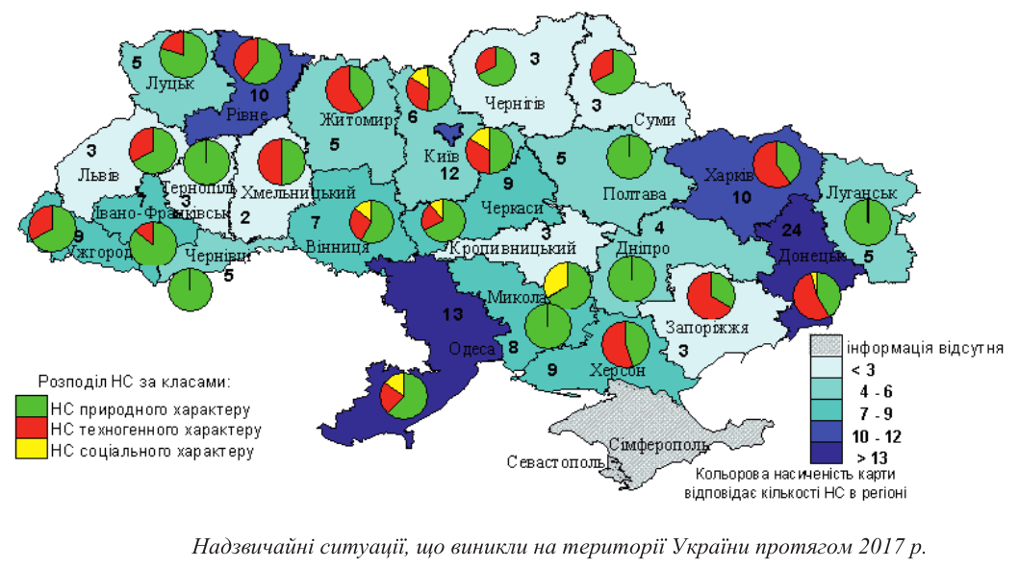

Slide 9
Надзвичайні ситуації техногенного характеру
Надзвичайні ситуації техногенного характеру називаються ще антропогенними (від грец. ανθρωπος (антропос) — людина), тобто такими, які виникають на об’єктах, створених розумом і руками людей, і які людина використовує. Великі аварії та катастрофи на об’єктах можуть виникнути внаслідок стихійного лиха, а також порушень технології виробництва, правил експлуатації різних машин, обладнання і встановлених норм безпеки.
У наш час виробничі, транспортні та побутові аварії та катастрофи за своїми наслідками не поступаються стихійним лихам, а часто перевершують їх. Унаслідок техногенних аварій та катастроф виникають ситуації, які призводять до значних соціально-екологічних і економічних збитків, виникає необхідність захисту людей від дії шкідливих для здоров’я факторів, проведення рятувальних, медичних і евакуаційних заходів, а також ліквідації негативних наслідків, які сталися.

Slide 10
Надзвичайні ситуації техногенного характеру
Транспортні аварії
автомобільні
залізничні
авіаційні
водні
трубопровідні

Slide 11
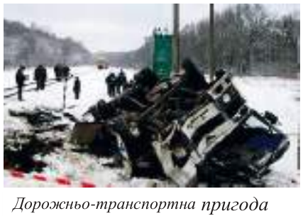
Надзвичайні ситуації техногенного характеру
Дорожньо-транспортна пригода — подія, що сталася під час руху дорожнього транспортного засобу, внаслідок якої загинули або зазнали травм люди чи заподіяна шкода майну.
На дорогах України щорічно виникають десятки тисяч аварій і катастроф.
Статистика свідчить, що протягом кожних 10 хв відбувається одна ДТП, кожних 2 години в автокатастрофах гине одна людина.

Slide 12
Надзвичайні ситуації техногенного характеру
Основними причинами аварій та катастроф на залізничному транспорті є несправність колії, рухомого складу, технічних засобів керування, прорахунки відповідальних за безпеку руху поїздів тощо. У процесі аварії, що виникла, крім зіткнень, можливе і сходження поїздів з колії, а також виникнення пожежі й вибуху.
Світова статистика свідчить про те, що майже половина авіаційних аварій та катастроф відбувається на льотному полі, а решта — у повітрі, на різноманітних висотах польоту літального апарата, нерідко над малонаселеною територією землі або над водяною поверхнею. Щодо кількості постраждалих під час авіакатастроф, то тут часто діє принцип «усе або нічого».
Під час катастрофи на річковому і морському транспорті план дій на судні передбачає оголошення тривоги для екіпажу й пасажирів; оцінку обстановки та вживання заходів щодо захисту людей, які перебувають на судні; підготовку рятувальних засобів, засобів для гасіння пожежі, а також механізмів захисту судна від потрапляння води.

Slide 13
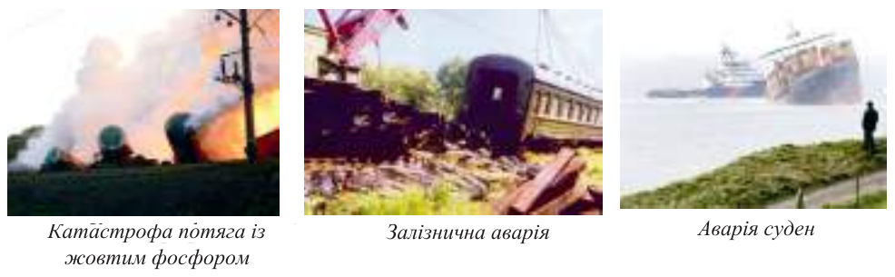

Slide 14
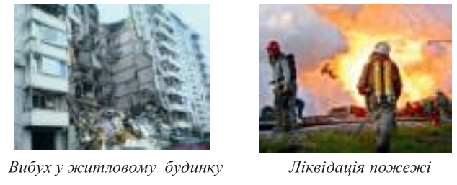
Надзвичайні ситуації техногенного характеру
Пожежа — неконтрольований процес знищення або пошкодження вогнем майна, під час якого виникають небезпечні чинники для живих істот та довкілля. Пожежі в містах і населених пунктах виникають унаслідок недотримання правил пожежної безпеки, несправності електропроводки, стихійних лих, аварій.
Поділяються на: окремі (горить одна або кілька споруд), масові (горить до 20 % будинків), суцільні (горить до 90 % будинків).

Slide 15
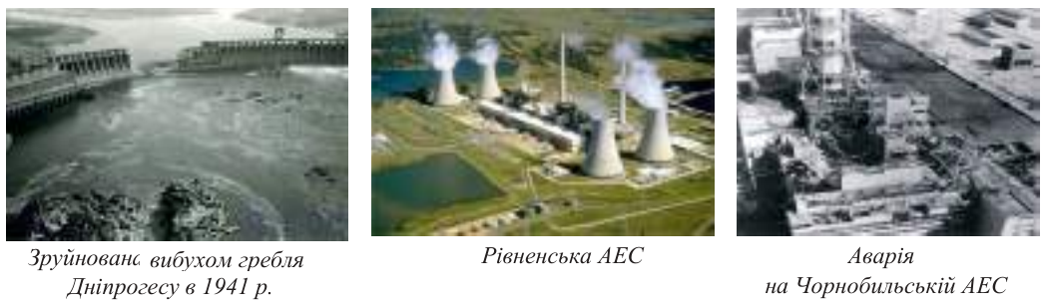
Надзвичайні ситуації техногенного характеру
Аварії на гідротехнічних спорудах (гідродинамічні аварії) виникають при руйнуванні й прориві гребель, дамб, коли вода поширюється з великою швидкістю і створює загрозу затоплення територій. Причини таких аварій різні, але найчастіше вони відбуваються через руйнування основ споруд, перевищення розрахункової максимальної скидної витрати, тобто внаслідок переливу води через греблю. Найважчими наслідками гідродинамічних аварій є катастрофічні затоплення.

Slide 16
Надзвичайні ситуації техногенного характеру
До хімічно небезпечних об’єктів господарського комплексу належать підприємства, що виробляють різноманітну хімічну продукцію, нафтопродукти, фармацевтичні препарати, а також підприємства, що мають холодоагенти, значні водонапірні й очисні споруди, залізничні станції з об’єктами відстою, склади з отрутохімікатами, сховища, транспортні трубопроводи тощо.
Під час екстремальних ситуацій природного, виробничого, транспортного характеру можливе надходження різних хімічних речовин у навколишнє середовище: в атмосферу або на поверхню ґрунту, у відкриті водойми-накопичувачі та інші об’єкти з подальшим поширенням парів, аерозолів на території населених пунктів.

Slide 17
НС природного характеру, або стихійні лиха
Стихійне лихо — природне явище, що діє з великою руйнівною силою, заподіює значної шкоди території, на якій відбувається, порушує нормальну життєдіяльність населення, завдає матеріальних збитків. Щорічно в Україні виникає до трьохсот НС, спричинених метеорологічними, гідрологічними та геологічними явищами. Найбільша їх кількість зумовлена метеорологічними явищами.
У Південному регіоні та в районі Донбасу спостерігають явища як під час теплого (сильна спека, пилові бурі, суховії, надзвичайна пожежонебезпека), так і під час холодного (сильні морози, ожеледь, снігопади) періодів року. За повторюваністю стихійних і небезпечних метеорологічних явищ привертають увагу також області, які охоплюють територію Українських Карпат. Тут найхарактерніші сильні зливові дощі (які зумовлюють селеві — водно-
грязеві — потоки, зсуви землі та паводки, часті сходження снігових лавин), град, сильний вітер, тумани, хуртовини, сильні снігопади.

Slide 18
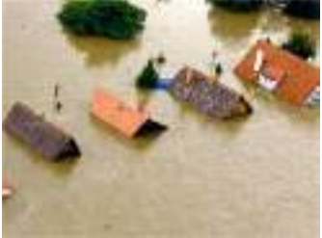
НС природного характеру, або стихійні лиха
Повені — тимчасове затоплення значної частини суші водою в результаті розливу річок унаслідок великої кількості опадів, інтенсивного танення снігу, утворення заторів льоду під час весняного паводка, вітрового нагону води в річки з моря. Причиною повені можуть бути і завали на річках через землетруси, гірські зсуви, руйнування дамб, гребель, гідровузлів, виникнення цунамі або гравітаційних хвиль від підводних ядерних вибухів. Повені характеризуються підйомом рівня води й затопленням територій

Slide 19
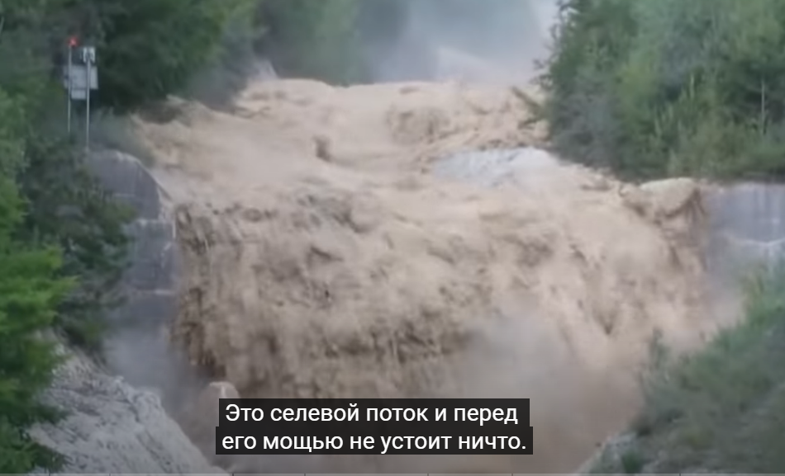
НС природного характеру, або стихійні лиха
Селевий потік — потік суміші ґрунту й води, у якому багато каміння і уламків зруйнованих гірських порід і дерев. Селеві потоки утворюються в гірських і передгірських районах за великої кількості дощів, швидкого танення льоду, гірського снігу, землетрусів. Зазвичай селі подібні до бурхливого паводка, який несе велику кількість бруду, гальки і каміння. Селі стрімко або уривчасто переміщують великі предмети (камені, автомобілі тощо).

Slide 20
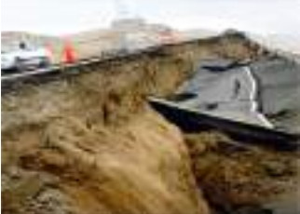
НС природного характеру, або стихійні лиха
Зсуви — ковзне зміщення мас гірських порід схилом під дією сили тяжіння внаслідок повені, землетрусу, послаблення міцності порід через сільськогосподарську діяльність або будівництво, які здійснюють, не враховуючи геологічних умов місцевості.
З групи метеорологічних явищ природного походження вкрай небезпечними стихійними лихами є бурі, урагани та смерчі. Основна причина їх виникнення — циклонічна діяльність атмосфери. Циклони Атлантичного океану зазвичай називають ураганами, а тропічні циклони західної частини Тихого океану — тайфунами.

Slide 21
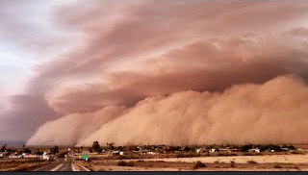
НС природного характеру, або стихійні лиха
Буря (шторм) — дуже потужний, зі швидкістю понад 20 м/с, постійний вітер, що спричиняє значні руйнування на суші та хвилювання на морі (шторми). Для бур характерна менша, порівняно з ураганами, швидкість вітру.

Slide 22
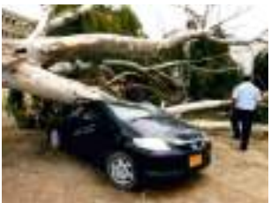
НС природного характеру, або стихійні лиха
Найважливіша характеристика урагану — швидкість вітру (29–50 м/с). Для зручності контролю за напрямком ураганів та з метою зменшення помилок під час передачі інформації синоптики надають їм короткі жіночі й чоловічі імена, що легко запам’ятовуються, або використовують чотирицифрову нумерацію. Урагани супроводжують зливи, снігопади, гради, блискавки, курні й снігові бурі.

Slide 23
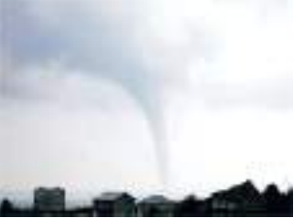
НС природного характеру, або стихійні лиха
Смерч (торнадо) — атмосферний вихор, що виникає в грозовій хмарі й поширюється аж до поверхні землі. Він має вигляд стовпа, іноді з вигнутою віссю обертання, діаметром до десятків і сотень метрів з лійкоподібними розширеннями догори і донизу.
Повітря в смерчі обертається проти ходу годинникової стрілки зі швидкістю до 100 м/с й одночасно підіймається спірально, утягуючи в себе різноманітні предмети. Смерч майже завжди добре помітний; його чути за оглушливим завиванням. Середня швидкість переміщення смерчу сягає 50–150 км/год. Тривають смерчі недовго: від кількох хвилин до кількох годин, проходячи за цей час шлях від сотень метрів до десятків кілометрів.

Slide 24
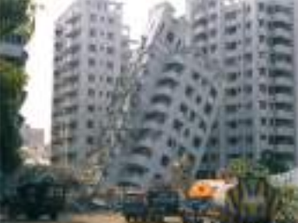
НС природного характеру, або стихійні лиха
Землетруси — це могутні та грізні прояви внутрішніх сил Землі, які спричинені підземними поштовхами та коливаннями земної поверхні та супроводжуються інтенсивними зсувами земної кори.
Осередок підземного поштовху зумовлює пружні коливання (сейсмічні хвилі), що поширюються землею за всіма напрямками. При цьому вивільнюється величезна кількість енергії. Руйнування, що спостерігаються під час землетрусів, можна порівнювати з наслідками ядерних вибухів. Ділянку Землі, з якої виходять хвилі землетрусу, називають центром, а відповідне місце, розташоване на поверхні, — епіцентром землетрусу. Землетруси також виникають у результаті руху мас земної кори під впливом горотворчих процесів (40 % площі суші нашої планети охоплюють саме горотворчі території). Щорічно у світі реєструють понад 1 млн сейсмічних поштовхів. Землетруси відбуваються як на суші, так і на дні океанів та морів (тоді їх називають моретрусами, або моремото). Під час землетрусів під водою утворюються гігантські хвилі — цунамі. Чимало землетрусів супроводжується активізацією вулканічної діяльності. Для визначення сили землетрусу використовують 12-бальну шкалу Ріхтера (за іменем американського сейсмолога; запропонована в 1935 р.).
Землетрус може тривати від кількох секунд до кількох діб (підземні поштовхи періодично повторюються). Кількість поштовхів та проміжки часу між ними можуть бути різними й непередбачуваними.

Slide 25
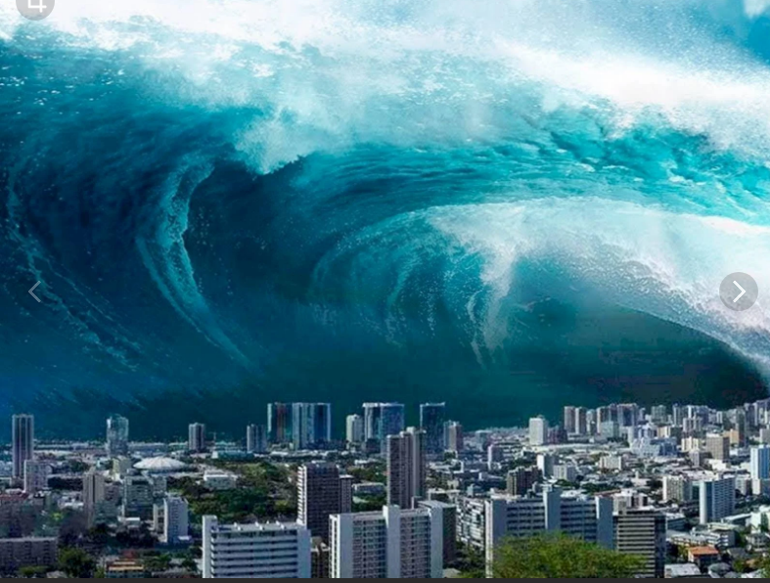
НС природного характеру, або стихійні лиха
Цунамі — морські хвилі, що виникають здебільшого в результаті зсуву догори або донизу ділянок морського дна під час підводних та прибережних землетрусів. Висота хвилі в океані, безпосередньо над осередком цунамі, складає 0,1–5 м. Під час наближення до мілководдя вона збільшується, сягаючи біля узбережжя від 10 до 50 м.

Slide 26
НС природного характеру, або стихійні лиха
Швидкість поширення цунамі становить 50–1000 км/год. Що глибше океан, то з більшою швидкістю поширюється хвиля. Під час наближення до берега швидкість цунамі знижується і складає (за глибини 100 м) близько 100 км/год. Інтенсивність цунамі оцінюється (як результат впливу на узбережжя) за умовною шестибальною шкалою. Цунамі здебільшого траплялися на Тихоокеанському узбережжі.
Засухи спричиняють підвищену пожежну небезпеку і природні пожежі — неконтрольований процес знищування або пошкодження вогнем об’єктів довкілля, під час якого виникають небезпечні чинники для живих істот.
Виникають пожежі зазвичай через порушення правил пожежної безпеки, а також у результаті розрядів блискавки, самозаймання, особливо під час засухи тощо.

Slide 27
НС природного характеру, або стихійні лиха
Інтенсивне випадання снігу може призводити до утворення снігових заметів, які супроводжуються різкими змінами температури й спричиняють зледеніння доріг, ліній електропередачі; паралізують роботу авто та залізничного транспорту, порушують нормальне життя населених пунктів і навіть великих міст.
Небезпечними є снігові лавини в горах: вони мають велику руйнівну силу, заподіюють великих матеріальних збитків і спричиняють людські жертви. Боротьба зі сніговими лавинами має тривалий характер, її організовують протилавинні служби.
Специфічним стихійним лихом є засуха, коли тривалий час не випадають опади. Це призводить до зникнення вологи в ґрунті й відповідно — до масової загибелі рослинно. Засухи спричиняють підвищену пожежну небезпеку і природні пожежі — неконтрольований процес знищування або пошкодження вогнем об’єктів довкілля, під час якого виникають небезпечні чинники для живих істот.

Slide 28
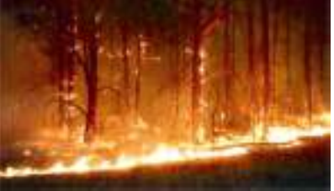
НС природного характеру, або стихійні лиха
Лісові пожежі — некероване горіння рослинності, що поширюється в лісі. Лісові пожежі поділяють на низові, верхові та підземні (ґрунтові).

Slide 29
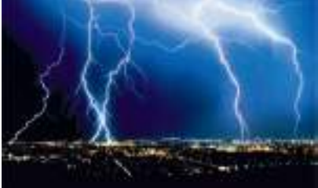
НС природного характеру, або стихійні лиха
Щомиті на планеті відбувається від 1500 до 2000 гроз, а блискавка спалахує до 6000 разів протягом хвилини. Сила струму під час грозового електричного розряду може змінюватися від 10 000 А до 40 000 А. Повітря, через яке проходить блискавка, нагрівається. Безпосередньо в каналі проходження блискавки температура повітря сягає 30 000°С, а тиск вимірюється величинами від 10 до 30 атмосфер. Люди, які перебувають на відстані одного метру від місця удару блискавки, можуть бути відкинуті ударною хвилею.
Якщо блискавка потрапляє в предмет, насичений вологою, то ця вода моментально закипає і випаровується, що й спричиняє буквально вибух просякнутих вологою дерев, цегляних стін тощо.

Slide 30
НС природного характеру, або стихійні лиха
Варто знати про такі небезпеки природного характеру:
• епідемія — масове поширення інфекційної хвороби серед населення відповідної території за короткий проміжок часу;
• епізоотія — широке поширення заразної хвороби тварин за короткий проміжок часу, що значно перевищує звичайний рівень захворюваності на цю хворобу на відповідній території;
• епіфітотія — широке поширення на території однієї або кількох адміністративно-територіальних одиниць заразної хвороби рослин, що значно перевищує звичайний рівень захворюваності на цю хворобу на відповідній території.

Slide 31
НС природного характеру, або стихійні лиха
Прогнозованість загрози стихійного лиха вимагає від керівників і штабів цивільного захисту, органів управління господарством передбачати можливі осередки їх виникнення, характер перебігу, завчасно проводити попереджувальні заходи, постійно проводити підготовку сил і засобів для ліквідації наслідків стихійних лих.
На об’єктах господарського комплексу, у т. ч. в навчальних закладах, завчасно розробляються спеціальні заходи щодо запобігання або максимального зниження наслідків надзвичайних ситуацій природного і техногенного характеру, зменшення можливих утрат людей і матеріальних цінностей. До таких заходів належать суворе дотримання специфічних вимог безпеки; організація оповіщення керівного складу штабів цивільного захисту і населення; спеціальна підготовка й оснащення рятувальних формувань; надання медичної допомоги ураженим і матеріальної допомоги постраждалим.
Отже, у процесі навчання населення діям у надзвичайних ситуаціях розглядають проблеми безпеки людини під час надзвичайних ситуацій, шляхи зниження небезпечних та шкідливих чинників до допустимих норм, розробляють методи й засоби захисту людини та ліквідації наслідків таких ситуацій.

Slide 32
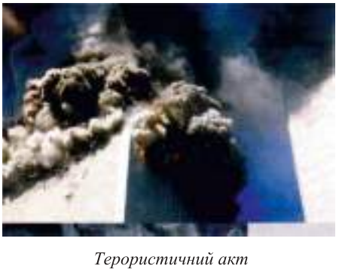
Соціальні надзвичайні ситуації
Тероризм (від лат. terror — жах) — суспільно небезпечна діяльність, яка полягає у свідомому, цілеспрямованому застосуванні насильства (захоплення заручників, підпали, убивства, тортури, залякування населення та органів влади або вчинення інших посягань на життя чи здоров’я ні в чому не винних людей чи погрози вчинення злочинних дій з метою досягнення злочинних цілей).

Slide 33
Соціальні надзвичайні ситуації
Тероризм є злочином проти людства. Обов’язковими елементами, які характеризують тероризм, є такі:
наявність насильства (зазвичай збройного) або його загрози;
заподіяння чи загроза заподіяння шкоди здоров’ю людини або матеріальних, моральних збитків;
позбавлення або загроза позбавлення життя людей.
Часто спостерігається телефонний тероризм або його наслідки. Телефонні погрози стосуються, як правило, великого скупчення людей, коли повідомляється про нібито мінування вокзалів, кінотеатрів, адміністративних будинків, шкіл тощо.

Slide 34
Соціальні надзвичайні ситуації
Починаючи з кінця ХХ ст., збільшилася кількість випадків захоплення заручників.
Заручник — фізична особа, яка захоплена й утримується з метою спонукання державного органу, підприємства, установи чи організації або окремих осіб здійснити якусь дію чи утриматися від здійснення якоїсь дії як умови звільнення особи, що захоплена.

Slide 35
Рекомендації фахівців щодо дій під час і після захоплення вас заручником:
не загострюйте розмови з незнайомими людьми на політичні, релігійного теми;
одягайтеся нейтрально, не зловживайте прикрасами, яскравим і коротким одягом; не носіть із собою релігійних символів;
не реагуйте на провокаційну чи зухвалу поведінку терористів, не чиніть дій, які можуть привернути їхню увагу;
продовжуйте спокійно сидіти, ні про що не питаючи й не дивлячись в очі терористам, бажано підкоритися їм беззастережно;
перш ніж пересунутися чи відкрити сумочку, запитуйте дозволу;
сховайте документи і матеріали, що можуть вас скомпрометувати;

Slide 36
Рекомендації фахівців щодо дій під час і після захоплення вас заручником:
віддайте особисті речі, яких вимагають терористи;
тримайте під рукою фотокартку родини, дітей, іноді це може зворушити злочинців;
не панікуйте, краще подумайте, як знайти вихід зі становища;
постарайтеся зрозуміти наміри терористів, щоб оцінити можливості для вчинення опору;
з’ясуйте, налаштовані вони рішуче чи можливий діалог;
може трапитися, що терористи здадуться, аби не мати справи зі спеціальними антитерористичними підрозділами;
уникайте необдуманих дій, тому що в разі невдачі можна поставити під загрозу власну безпеку і безпеку інших пасажирів;

Slide 37
Рекомендації фахівців щодо дій під час і після захоплення вас заручником:
постарайтеся визначити можливих помічників;
організуйте почергове постійне спостереження за діями терористів; постарайтеся визначити точну кількість терористів;
намагайтеся зайнятися чимось — читати, писати чи розмовляти із сусідами;
під час стрілянини лягайте на підлогу або ховайтеся за сидінням, але нікуди не біжіть; у подібній ситуації місця біля вікна служать кращою схованкою, ніж місця в проході;
іноді трапляється нагода врятуватися, перебуваючи біля виходів, розгляньте варіанти втечі через аварійні виходи;
якщо вдається симулювати симптоми хвороби, є можливість звільнитися в результаті переговорів: часто терористи звільняють жінок, дітей, літніх і хворих людей;
звільнені заручники мають повідомити якнайбільше деталей: скільки загарбників, у якій частині транспортного засобу вони перебувають, яка в них зброя, скільки людей вони утримують тощо.

Slide 38
Надзвичайна ситуація характеризується такими загальними ознаками:
загроза загибелі людей чи значне порушення умов їх життєдіяльності
заподіяння економічних збитків
істотне погіршення стану довкілля

Slide 39
Класифікація НС за їх рівнями здійснюється для забезпечення організації взаємодії центральних і місцевих органів виконавчої влади, підприємств, установ та організацій у процесі вирішення питань, пов’язаних з НС та ліквідацією їх наслідків.
Для визначення рівня надзвичайної ситуації встановлено такі критерії:
територіальне поширення та обсяги технічних і матеріальних ресурсів, що необхідні для ліквідації наслідків НС
кількість людей, які загинули (постраждали), або чиї умови життя порушено
) розмір збитків, завданих уражальними чинниками джерела НС

Slide 40
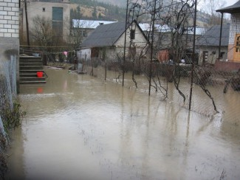
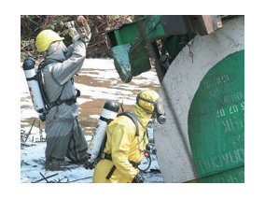
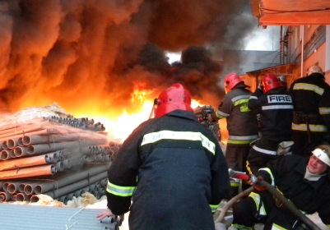
рівні надзвичайних ситуацій
Загальноержавного рівня
Регіонального рівня
Місцевого рівня
Об’єктового рівня

Slide 41
НС державного рівня за територіальним поширенням вважають таку, що:
1) поширилась або може поширитися на територію інших держав;
2) поширилась на територію двох чи більше регіонів України, а для її ліквідації необхідні матеріальні і технічні ресурси в обсягах, що перевищують можливості цих регіонів (понад один відсоток відповідних бюджетів);
3) яка призвела до загибелі понад десяти осіб або внаслідок якої постраждало понад трьохсот осіб чи було порушено нормальні умови життєдіяльності понад 50-ти тис. осіб більш як на 3 доби;
4) спричинила збитки понад 150 тис. мінімальних розмірів заробітної платні.
Приклад такої НС — аварія на Чорнобильській АЕС.

Slide 42
НС регіонального рівня за територіальним поширенням вважають таку, що:
1) поширилась на територію двох чи більше районів (міст обласного значення), областей, а для її ліквідації необхідні матеріальні і технічні ресурси в обсягах, що перевищують можливості цих районів (понад 1 % відповідних бюджетів);
2) призвела до загибелі 3–5 осіб або внаслідок якої постраждало 50–100 осіб чи було порушено нормальні умови життєдіяльності 1000–10 000 осіб довше ніж на 3 доби;
3) завдала збитки понад 15 000 мінімальних розмірів заробітної плати.
Наприклад, повінь на Закарпатті (грудень 2017) — стихійне лихо, що сталося через інтенсивні опади у вигляді дощу і снігу; сталося різке підняття рівня води в річках, особливо в низинних Виноградівському та Іршавському районах. Цю повінь вважають найбільшою на Західній Україні у 1997–2017 рр..

Slide 43
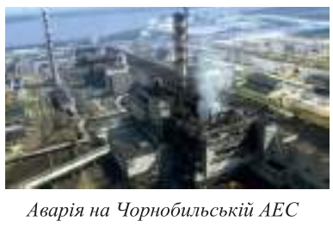
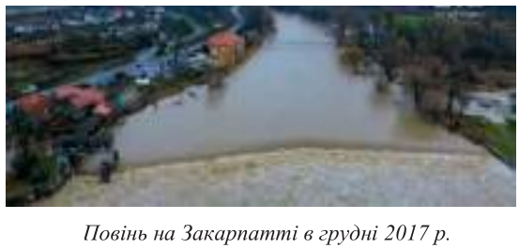

Slide 44
НС місцевого рівня за територіальним поширенням вважають таку:
1) яка вийшла за межі території потенційно небезпечного об’єкта, загрожує довкіллю, сусіднім населеним пунктам, інженерним спорудам, а для її ліквідації необхідні матеріальні й технічні ресурси в обсягах, що перевищують власні можливості потенційно небезпечного об’єкта (понад 1 % відповідних бюджетів); до місцевого рівня також належать всі НС, які виникають на об’єктах житлово-комунальної сфери;
2) унаслідок якої загинуло 1–2 особи або постраждало 20–50 осіб чи було порушено нормальні умови життєдіяльності 100–1000 осіб довше ніж на 3 доби;
3) збитки від якої перевищили 2000 мінімальних розмірів заробітної плати.
Наприклад, повінь під Одесою в 2013 р. внаслідок тропічної зливи.

Slide 45
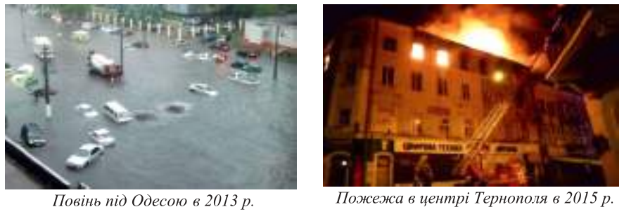
Об’єктового рівня визнається надзвичайна ситуація, яка не підпадає під названі вище визначення, тобто така, що розгортається на території об’єкта або на самому об’єкті, її наслідки не виходять за межі об’єкта або його санітарно-захисної зони.
Наприклад, пожежа в м. Тернопіль, на вул. Сагайдачного, 5 серпня 2015 р.

Slide 46
класифікацій НС за їх масштабом по територіальному принципу
локальні
об’єктові
місцеві
регіональніта
глобальні (загальнопланетарні)
загальнодержавні (національні)
континентальні

Slide 47
До НС, як правило, призводять аварії, катастрофи, стихійні лиха, епідемії, терористичні акти, збройні конфлікти тощо.
Загроза виникнення надзвичайної ситуації будь якого рівня — це реальна загроза для життя і здоров’я людей, загроза порушення нормальних умов їх життя і діяльності або ж значних матеріальних утрат. Тенденція зростання кількості надзвичайних ситуацій, важкість їх наслідків змушують розглядати їх як серйозну загрозу безпеці окремої людини, суспільству та навколишньому середовищу, а також стабільності розвитку економіки країни. Для ліквідації наслідків надзвичайних ситуацій необхідно залучати значну кількість людських, матеріальних і технічних ресурсів. Тому, запобігання надзвичайним ситуаціям, ліквідація їх наслідків, максимальне зниження масштабів утрат та збитків є одною з важливих загальнодержавних проблем і одним з найважливіших завдань органів виконавчої влади і управління всіх рівнів.

